Slide 1
10/19 WinFormDC실습
[데이터 관련 구조]
타입 정의 - data클래스 정의
저장소 – 프로그램상에서 저장 : 컬렉션 클래스 중 하나 선택
저장소를 관리하는 클래스 - 매니저, 컨트롤클래스
- 영구적 저장 정보, 현재 선택된 정보
[기능] – insert, update, delete, select
F1) 도형 생성 및 저장 – 마우스클릭
F2) 생성된 도형을 화면에 출력 - Paint
F3) 타입 수정(좌표) – 마우스 클릭
F4) 타입 수정(타입)
F5) 타입 수정(펜)
F6) 타입 수정(브러쉬)
F7) 타입 수정(크기) -

Slide 2
도형 클래스 정의 - data클래스
[도형]
좌표(Point)
색상(Color)
폭 - enum정의 //크기(25, 50, 75, 100)
타입 - enum정의 //타입(사각형, 타원, 삼각형)
/// <summary>
/// 도형 데이터 클래스
/// </summary>
public class Shape
{
public Point Pt { get; set; }
public Color PenColor { get; set; }
public Color BrushColor { get; set; }
public ShapeSize Size { get; set; }
public ShapeType Type { get; set; }
public Shape() { }
public Shape(Point pt, Color pencolor, Color brushcolor, ShapeSize size, ShapeType type)
{
Pt = pt;
PenColor = pencolor;
BrushColor = brushcolor;
Size = size;
Type = type;
}
}
/// <summary>
/// 도형의 타입을 정의한 열거형 타입
/// </summary>
public enum ShapeType
{
Rect = 0,
Ellipse = 1,
Triangle =2
}
/// <summary>
/// 도형의 크기를 정의한 열거형 타입
/// </summary>
public enum ShapeSize
{
Size1 = 25,
Size2 = 50,
Size3 = 75,
Size4 = 100
}

Slide 3
저장소 생성 – 컬렉션 클래스 , 저장소 관리 클래스
배열구조 VS 연결리스트
List
저장소 관리 클래스
/// <summary>
/// 저장소 관리 클래스
/// </summary>
class ShapeControl
{
#region 싱글톤
//1. 생성자 은닉
private ShapeControl() { }
//2. 프로퍼티 선언
static public ShapeControl Singleton { get; private set; }
//3. static 생성자에서 객체 생성(단 한번 호출되는 문장)
static ShapeControl()
{
Singleton = new ShapeControl();
}
#endregion
//영구적 저장 정보
private WbCollection shapelist = new WbCollection();
//현재 설정 정보 -> 생성자에서 생성 및 초기하
public Shape CurShape;
}
class WbCollection : List<Shape>
{
}

Slide 4
기능1 – 도형 생성 및 저장
시작점 : Mouse클릭이벤트(MouseUp)
1. Control 클래스의 생성자에서 객체 생성 및 cur 정보 초기화
private ShapeControl()
{
CurShape = new Shape(new Point(0, 0), Color.Blue, Color.Red, ShapeSize.Size2, ShapeType.Rect);
}
2. Control 클래스에 입력 함수 정의
public void ShapeInsert(Form1 form, int x, int y)
{
//전달된 좌표로 현재 설정 정보를 수정
CurShape.Pt = new Point(x, y);
//영구적 저장 정보에 저장
Shape sh = new Shape(CurShape.Pt, CurShape.PenColor, CurShape.BrushColor, CurShape.Size, CurShape.Type);
shapelist.Add(sh);
}
3. 마우스 핸들러에서 Control의 ShapeInsert 함수를 호출
private void Form1_MouseUp(object sender, MouseEventArgs e) {
//컨트롤에 전달 : 저장
ShapeControl.Singleton.ShapeInsert(this, e.X, e.Y);
//화면 출력 요청
Invalidate();
}

Slide 5
기능2 – 도형 출력
시작점 : Paint이벤트 핸들러
2. Control 클래스에 도형 출력 함수 정의
public void ShapePrintAll(Graphics gp) {
foreach(Shape s in shapelist)
{
DrawShape(gp, s);
}
}
private void DrawShape(Graphics gp, Shape s) {
// Create pen.
Pen pen = new Pen(s.PenColor, 3);
// Create location and size of rectangle.
int x = s.Pt.X; int y = s.Pt.Y; int width = (int)s.Size; int height = (int)s.Size;
// Draw rectangle to screen.
gp.DrawRectangle(pen, x, y, width, height);
}
3. 마우스 핸들러에서 Control의 ShapePrintAll 함수를 호출
private void Form1_Paint(object sender, PaintEventArgs e)
{
//컨트롤에 출력 요청
ShapeControl.Singleton.ShapePrintAll(e.Graphics);
}

Slide 6
기능3 – 수정(도형의 크기)
시작점 : 키보드 입력 핸들러- 방향키(Up, Down)
1. Control 클래스에 수정 함수 정의
public void ShapeSizeUpdate(Keys key)
{
if (CurShape.Size == ShapeSize.Size1) {
if (key == Keys.Up) CurShape.Size = ShapeSize.Size2;
}
else if (CurShape.Size == ShapeSize.Size2) {
if (key == Keys.Up) CurShape.Size = ShapeSize.Size3;
else if (key == Keys.Down) CurShape.Size = ShapeSize.Size1;
}
else if (CurShape.Size == ShapeSize.Size3) {
if (key == Keys.Up) CurShape.Size = ShapeSize.Size4;
else if (key == Keys.Down) CurShape.Size = ShapeSize.Size2;
}
else if (CurShape.Size == ShapeSize.Size4) {
if (key == Keys.Down) CurShape.Size = ShapeSize.Size3;
}
}
2. 키보드 핸들러에서 Control의 ShapeSizeUpdate 함수를 호출
private void Form1_KeyDown(object sender, KeyEventArgs e)
{
ShapeControl.Singleton.ShapeSizeUpdate(e.KeyCode);
}

Slide 7
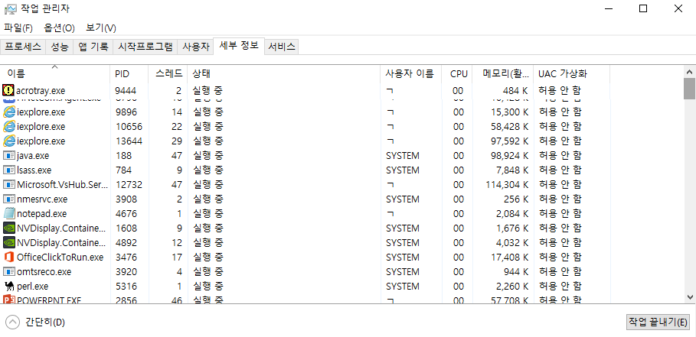
10/20 작업관리자 일부 기능 구현 실습
[프로세스 관련]
1. 프로세스 열거 - 관련 정보 얻기

Slide 8
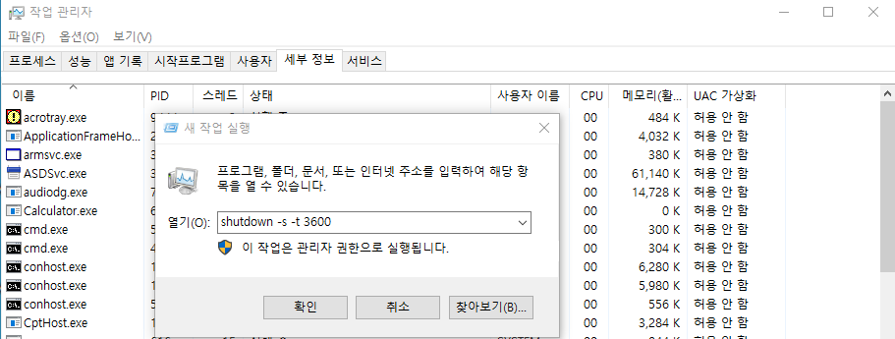
10/20 작업관리자 일부 기능 구현 실습
[프로세스 관련]
2. 프로세스 실행하기

Slide 9
10/20 작업관리자 일부 기능 구현 실습
[프로세스 관련]
3. 프로세스 종료하기

Slide 10
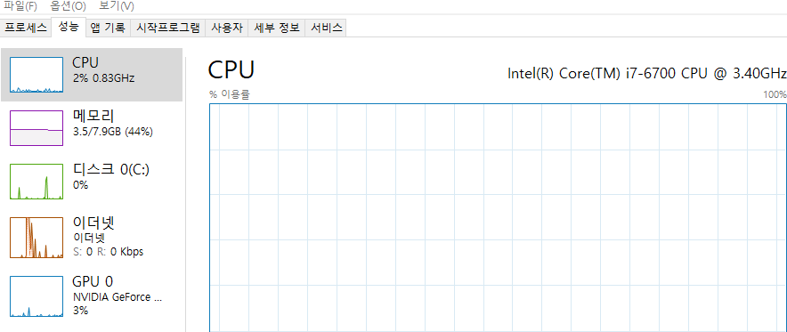
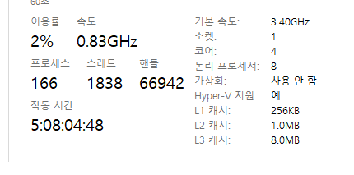
10/20 작업관리자 일부 기능 구현 실습
[성능 관련]
4. CPU, 메모리 등의 사용량 얻기

Slide 11
10/20 작업관리자 일부 기능 구현 실습
[UI관련]
5. 탭 컨트롤 사용

Slide 12
10/20 작업관리자 일부 기능 구현 실습
[UI관련]
6. 리스트뷰 컨트롤 사용

Slide 13
10/20 작업관리자 일부 기능 구현 실습
[UI관련]
7. Chart 컨트롤 사용

